Slide 1
TEMEL MATEMATİK-I
Ayşe Cansev ÖZDEMİR

Slide 2
GEOMETRİK KAVRAMLAR

Slide 3
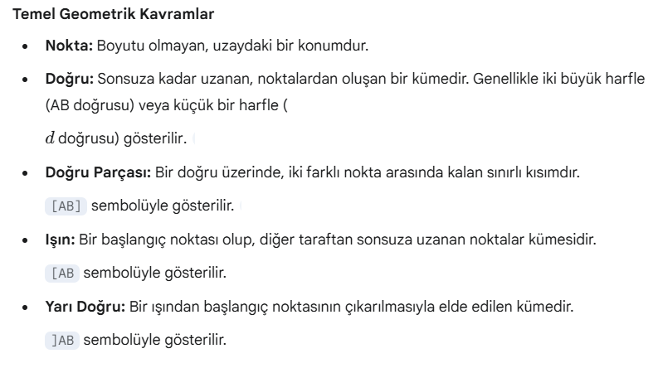

GEOMETRİK KAVRAMLAR
Geometri, uzay ve şekillerle ilgili temel kavramları inceleyen bir matematik dalıdır. Temel geometrik kavramlar; nokta, doğru ve açı gibi unsurlardan oluşur.

Slide 4
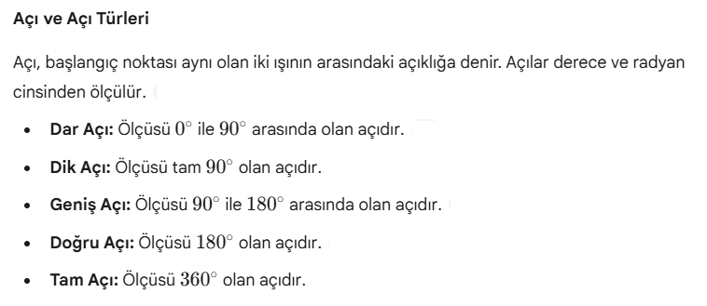
GEOMETRİK KAVRAMLAR

Slide 5
NOKTA
.
Boyutu Yoktur
Nokta, geometride en temel kavramlardan biridir. Bir noktanın herhangi bir boyutu, derinliği yoktur.

Slide 6
DOĞRU
Sonsuzdan gelip sonsuza giden noktalar kümesi!
A
B
d
AB veya d doğrusu olarak okunur.

Slide 7
DOĞRU PARÇASI
Bir doğru üzerinde iki faklı nokta arasında kalan parçaya denir!
A
B
d
[AB] sembolüyle gösterilir. AB doğru parçası olarak okunur.

Slide 8
IŞIN
Bir başlangıç noktası olup, diğer taraftan sonsuza giden noktalar kümesine denir!
A
B
d
[AB sembolüyle gösterilir. AB ışını olarak okunur.

Slide 9
YARI DOĞRU
[AB ışınından A noktası çıkarılırsa elde edilen kümeye AB yarı doğrusu denir!
A
B
d
]AB sembolüyle gösterilir. AB yarı doğrusu olarak okunur.

Slide 10


AÇI
Başlangıç noktası aynı olan 2 ışın arasındaki açıklığa denir!
C
A
$$∝$$
B
[AB $∪$ [AC = $\hat{BAC}$
m($\hat{BAC}$)=m($\hat{CAB}$)=$∝$

Slide 11

AÇI ÖLÇÜ BİRİMLERİ
Derece
Radyan
Birbirlerine Dönüştürülürken:
$\frac{D}{180}$ = $\frac{R}{π}$

Slide 12
ÖLÇÜLERİNE GÖRE AÇILAR

Slide 13
DAR AÇI
90’dan küçük olan açı / 0 ile 90 arasındaki açı
C
A
$$∝$$
B
0⁰$<$ $∝$ $<$ 90⁰

Slide 14

DİK AÇI
Ölçüsü 90⁰ olan açı
C
$∝$ $=$ 90⁰
.
A
B

Slide 15


GENİŞ AÇI
Ölçüsü 90⁰’den büyük olan açı
C
$$∝$$
A
B
90⁰$<$ $∝$ $<$ 180⁰

Slide 16


DOĞRU AÇI
Ölçüsü 180⁰ olan açı
$$∝$$
C
A
B
$∝$ $=$ 180⁰

Slide 17


TAM AÇI
Ölçüsü 360⁰ olan açı
$$∝$$
A
B
$∝$ $=$ 360⁰

Slide 18


KOMŞU AÇILAR
Bir ışını ortak alan açı
C
D
$$∝$$
A
B
$$\hat{CAD} ile\hat{ DAB} komşu açıdır$$

Slide 19

AÇI ORTAY
Açıyı iki eşit parçaya bölen ışına açıortay denir
D
C
.
.
A
B
$$[AD, \hat{CAB} nin açı ortayıdır$$

Slide 20



TÜMLER AÇI
Ölçülerin toplamı 90⁰ olan açılar
C
D
$$β$$
.
$$∝$$
A
B
β + $∝$ = 90⁰

Slide 21
BÜTÜNLER AÇI
Ölçülerin toplamı 180⁰ olan açılar
D
x
y
C
A
B
$∝$ $=$ 180⁰

Slide 22
AÇILAR
d₃
b
a
d₁
a
b
b
a
d₂
a
b
d₁ // d₂
d₁ ile d₂ birbirine paralel

Slide 23
AÇILAR
d₃
b
a
d₁
a
b
b
a
d₂
a
b
d₁ // d₂ => a + b = 180⁰

Slide 24


AÇILAR
d₁
a
$$∝$$
b
d₂
d₁ // d₂ => a + b = $∝$

Slide 25


AÇILAR
d₁
a
$$∝$$
b
d₂
d₁ // d₂ => a + b + $∝$ = 360⁰

Slide 26
AÇILAR
d₁ // d₂ => a + b + c = x + y

Slide 27
KOLLARI PARALEL VE DİK AÇILAR
Açıları oluşturan ışınlar aynı yönde ve parallel ise bu iki açı eşittir.

Slide 28
KOLLARI PARALEL VE DİK AÇILAR
Açıları oluşturan ışınlar zıt yönlü ve paralel ise bu iki açı eşittir.

Slide 29
KOLLARI PARALEL VE DİK AÇILAR
Açıları oluşturan ışınlardan biri aynı diğeri zıt yönlü ve paralel ise;
α + β = 180°

Slide 30
KOLLARI PARALEL VE DİK AÇILAR
Kenarları birbirine dik karşılıklı iki açı;
α + β = 180°

Slide 31
KOLLARI PARALEL VE DİK AÇILAR
Kenarları şekildeki gibi birbirine dik açıların ölçüleri eşittir.

Slide 32
ALIŞTIRMALAR

Slide 33
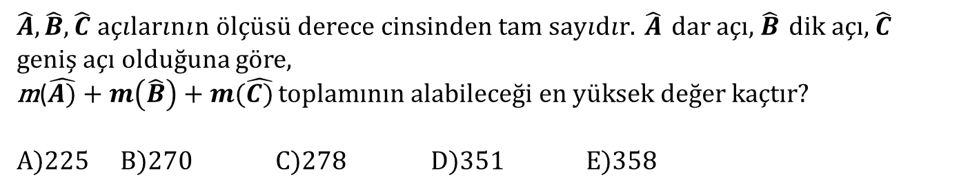
SORU -1
$\hat{A},\hat{B},\hat{C}$ $açılarının ölçüsü derece cinsinden tam sayıdır.$ $\hat{A}$ dar açı, $\hat{B}$ dik açı, $\hat{C}$ geniş açı olduğuna göre,
m($\hat{A)}+m\left(\hat{B}\right)+m(\hat{C)}$ toplamının alabileceği en yüksek değer kaçtır?
A)225 B)270 C)278 D)351 E)358
ÇÖZÜM YÖNTEMİ
0⁰ < DAR AÇI < 90⁰
DİK AÇI = 90⁰
m($\hat{A)}+m\left(\hat{B}\right)+m(\hat{C)}$ = 89⁰ + 90⁰ + 179⁰ = 358⁰
90⁰ < GENİŞ AÇI < 180⁰
DOĞRU AÇI = 180⁰
TAM AÇI = 360⁰

Slide 34
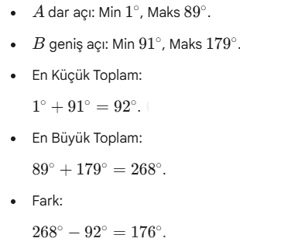
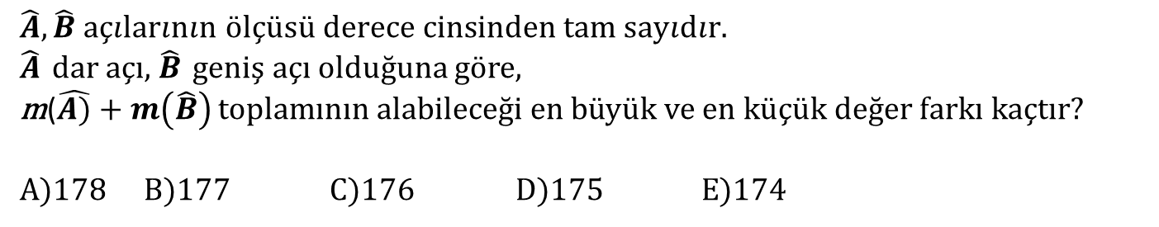
SORU -2
$\hat{A},\hat{B}$ $açılarının ölçüsü derece cinsinden tam sayıdır.$
$\hat{A}$ dar açı, $\hat{B}$ geniş açı olduğuna göre,
m($\hat{A)}+m\left(\hat{B}\right)$ toplamının alabileceği en büyük ve en küçük değer farkı kaçtır?
A)178 B)177 C)176 D)175 E)174
ÇÖZÜM YÖNTEMİ
0⁰ < DAR AÇI < 90⁰
DİK AÇI = 90⁰
90⁰ < GENİŞ AÇI < 180⁰
DOĞRU AÇI = 180⁰
TAM AÇI = 360⁰

Slide 35
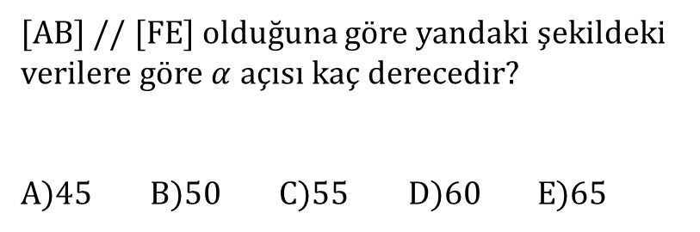
SORU -3
[AB] // [FE] olduğuna göre yandaki şekildeki verilere göre $α$ açısı kaç derecedir?
A)45 B)50 C)55 D)60 E)65

Slide 36
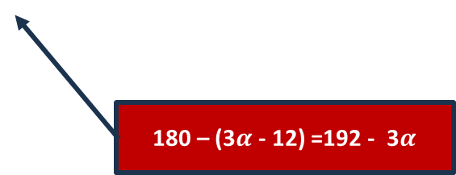
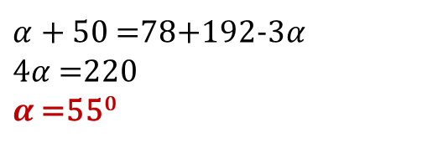
SORU -3
ÇÖZÜM YÖNTEMİ
$α$ + 50 =78+192-3$α$
$4α$ =220
$α$ =55⁰
180 – (3$α$ - 12) =192 - 3$α$

Slide 37
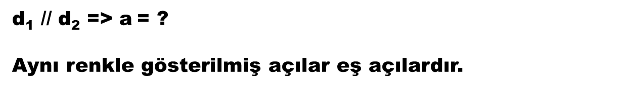
SORU -4
d₁ // d₂ => a = ?
Aynı renkle gösterilmiş açılar eş açılardır.
d₁
a
50⁰
40⁰
d₂

Slide 38
SORU -4
ÇÖZÜM YÖNTEMİ
d₁
x+a+40=x+50
a=10⁰
x
x
a
50⁰
40⁰
d₂

Slide 39
SORU -5
d₁ // d₂ => a + b = ?
d₁
150⁰
4b
a
40⁰
d₂

Slide 40
SORU -5
ÇÖZÜM YÖNTEMİ
150+a=180 => a=30
4b+40=180 => b=35
a + b = 30 + 35 = 65
d₁
150⁰
4b
a
40⁰
d₂

Slide 41
SORU -6
d₁ // d₂ => [OL ve [OE açı ortayı m($\hat{DOC}$)=40⁰ ise m($\hat{EOL}$)= ?
Aynı renkle gösterilmiş açılar eş açılardır.
D
C
E
L
40⁰
A
O
B

Slide 42
SORU -6
ÇÖZÜM YÖNTEMİ
D
C
2x+2y+40=180
2x+2y=140
x + y =70
x + y + 40=110
E
L
x
40⁰
y
x
y
A
O
B

Slide 43
SORU -7
d₁ // d₂ => a = ?
80⁰
d₁
a
150⁰
d₂

Slide 44
SORU -7
ÇÖZÜM YÖNTEMİ
d₃
2) 180-(80+30)=70
80⁰
1) 180-150=30
a
70⁰
30⁰
150⁰
d₁
150⁰
3) a=180-70=110⁰
150⁰
d₂

Slide 45
SORU -8
d₁ // d₂ , d₃ // d₄ ise a=?
d₂
2a+20⁰
d₁
6a-40⁰
d₄
d₃

Slide 46
SORU -8
ÇÖZÜM YÖNTEMİ
6a – 40 + 2a + 20=180
8a=200
a=25⁰
d₂
2a+20⁰
2a+20⁰
d₁
6a-40⁰
2a+20⁰
d₄
d₃

Slide 47
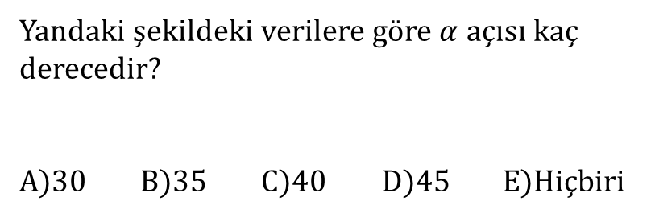
SORU -9
Yandaki şekildeki verilere göre $α$ açısı kaç derecedir?
A)30 B)35 C)40 D)45 E)Hiçbiri
ÇÖZÜM YÖNTEMİ
Cevap: HİÇBİRİ
Çünkü bir paralellikten bahsedilmemiş!

Slide 48
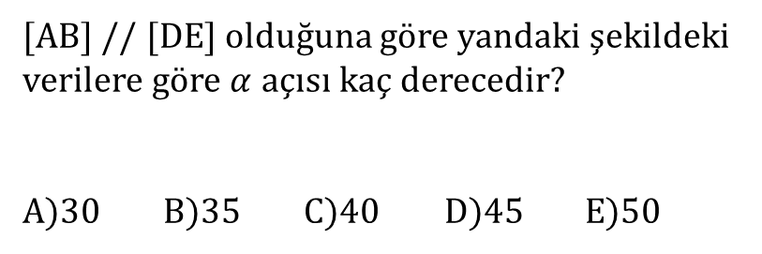
SORU -10
[AB] // [DE] olduğuna göre yandaki şekildeki verilere göre $α$ açısı kaç derecedir?
A)30 B)35 C)40 D)45 E)50

Slide 49
SORU -10
ÇÖZÜM YÖNTEMİ
4) 180-(80+50)=50⁰
3) 50⁰
1) 80⁰
2) 50⁰

Slide 50
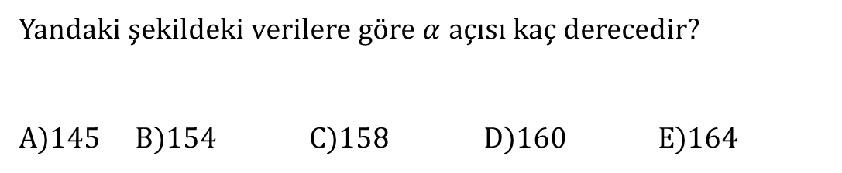
SORU -11
Yandaki şekildeki verilere göre $α$ açısı kaç derecedir?
A)145 B)154 C)158 D)160 E)164

Slide 51
SORU -11
ÇÖZÜM YÖNTEMİ
Kural-1)
Kural-2)
2x +2y + α =360⁰
x + y=103⁰
2.103 + α =360⁰
α =360⁰ - 206⁰= 154⁰
α = 154⁰

Slide 52
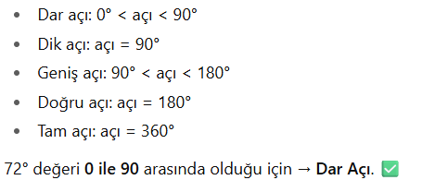
SORU -12
Bir açının ölçüsü 72°’dir. Bu açı hangi tür açıya girer?
ÇÖZÜM YÖNTEMİ

Slide 53
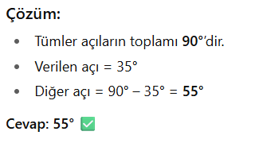
SORU -13
ÇÖZÜM YÖNTEMİ

Slide 54
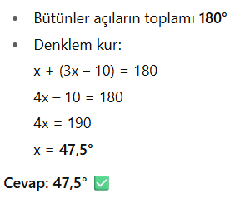
SORU -14
ÇÖZÜM YÖNTEMİ

Slide 55
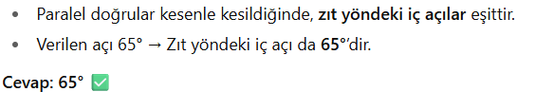
SORU -15
ÇÖZÜM YÖNTEMİ

Slide 56
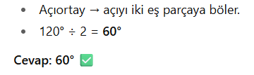
SORU -16
ÇÖZÜM YÖNTEMİ

